Slide 1

Творческая мастерская
«Вместе встретим Новый год»
(сувениры из фольги своими руками)
Проводит:
В.В. Верхоламова воспитатель по ИЗО
(первая категория)

Slide 2
ЦЕЛЬ:
Повышение уровня мастерства педагогов, привлечение взрослых к изобразительному искусству.
ЗАДАЧИ:
Обеспечить условия для общения, сделать взрослых активными участниками арт-проекта.
Продемонстрировать способы работы с фольгой.
Вызвать интерес к изготовлению и украшению авторского сувенира из фольги.
Результатом деятельности педагогов в рамках проекта должны стать изготовленные своими руками сувениры.

Slide 3

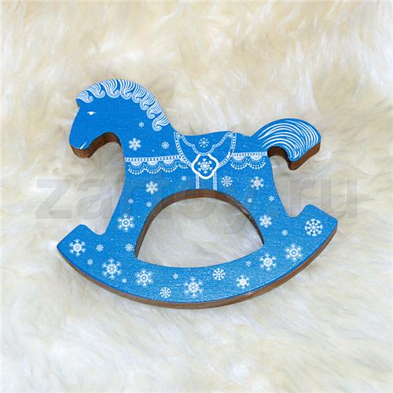
2014 год
Год деревянной
синей лошади
Год 2014, год синей Лошади, будет динамичным, как и сам его талисман. Кстати, деревянные лошадки отличаются от своих «сородичей» добротой, великодушием, мягкостью характера, у них развито воображение. Им присущ неординарный склад ума, что помогает во многих ситуациях принимать нестандартные, но действенные решения.

Slide 4

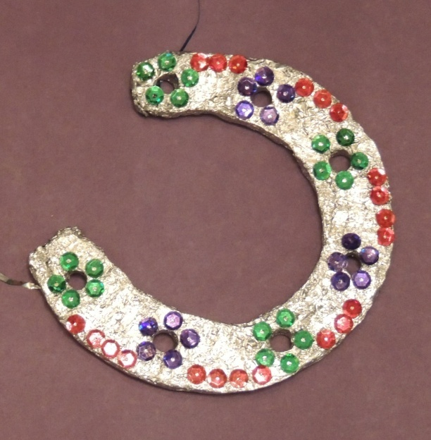
Сувенир – подковка
(из фольги)
Фольга - (польск. folga, от лат. Folium - лист), тонкие листы или ленты (2-100 мкм) из различных металлов и сплавов (Al, Sn, Pb, и др.).

Slide 5



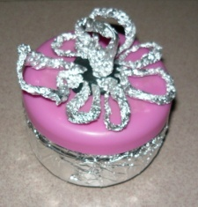

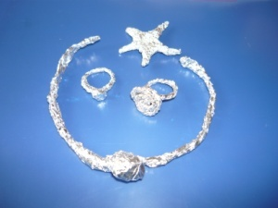

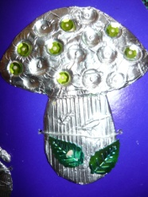

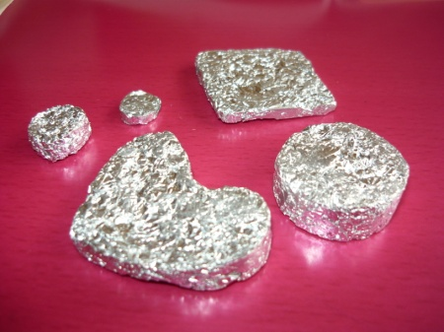
Способы работы с фольгой:
Скульптурная лепка
Обёртывание предметов
Жгутиковое плетение
Тиснение
Прессовка

Slide 6
Вам понадобиться:
Фольга
Поетки
Пуговки
Бусинки
Пластилин
Шило
Ручка или
карандаш

Slide 7
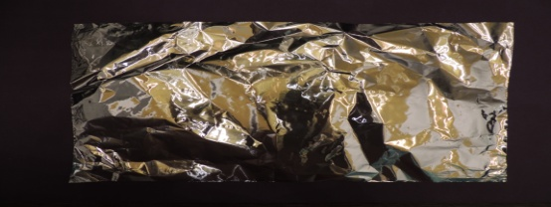
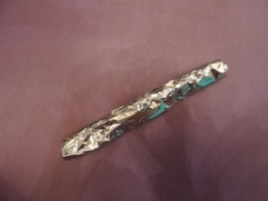
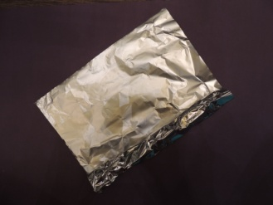
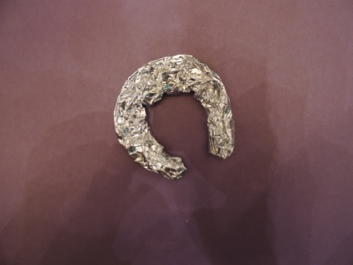
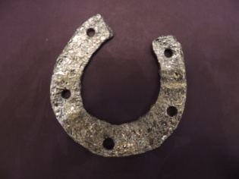
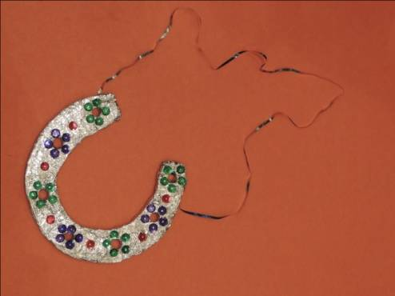
Способ изготовления:
1. Полоска фольги
(15х30см)
(20х40см)
2. Скрутить в рулончик
4. Выгладить по любой гладкой поверхности ,сделать отверстия
3. Изогнуть в виде дуги и сплющить (работать как с пластилином)
5. Выполнить декорование

Slide 8
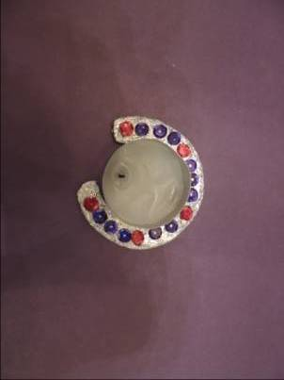


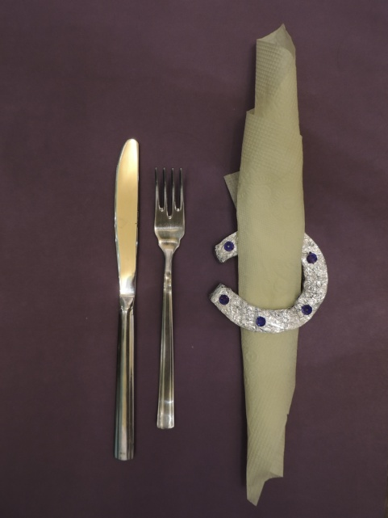
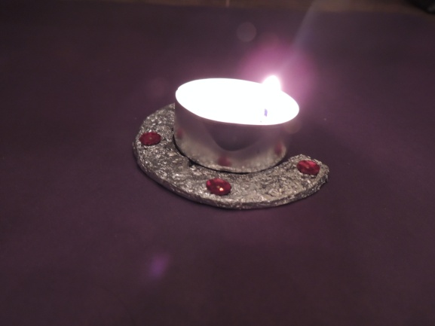
Сувенир – подковка
(украшение праздничного стола)
Кольца для салфеток
Подсвечник

Slide 9
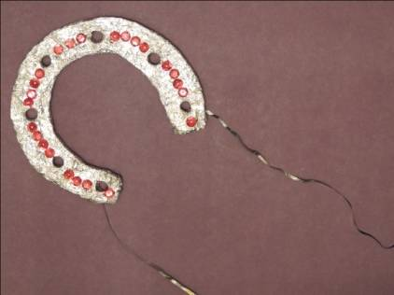
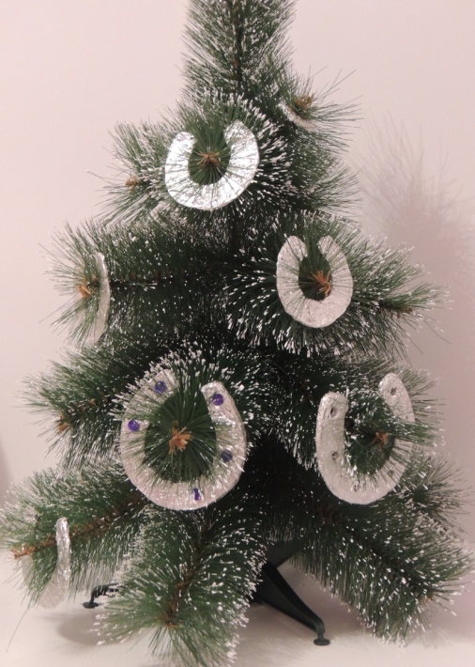
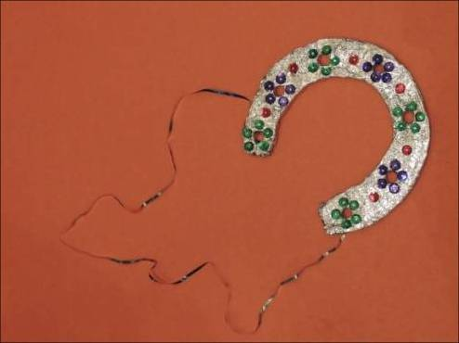
Сувенир – подковка
Ёлочная игрушка
Подвеска

Slide 10
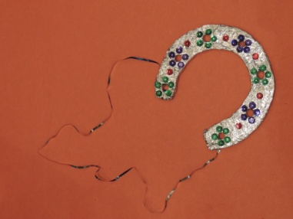
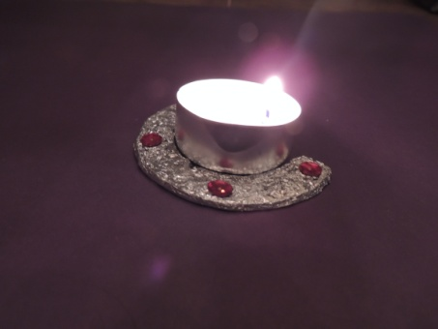

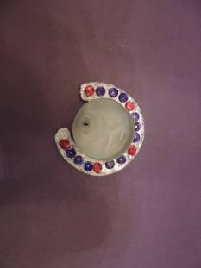
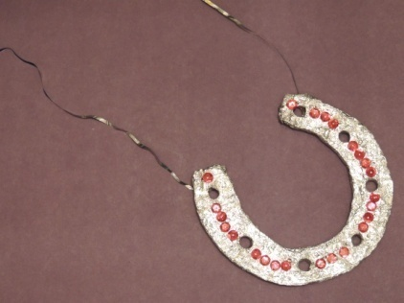
С наступающим
2014 годом!
Сувениры - подковки

